Slide 1
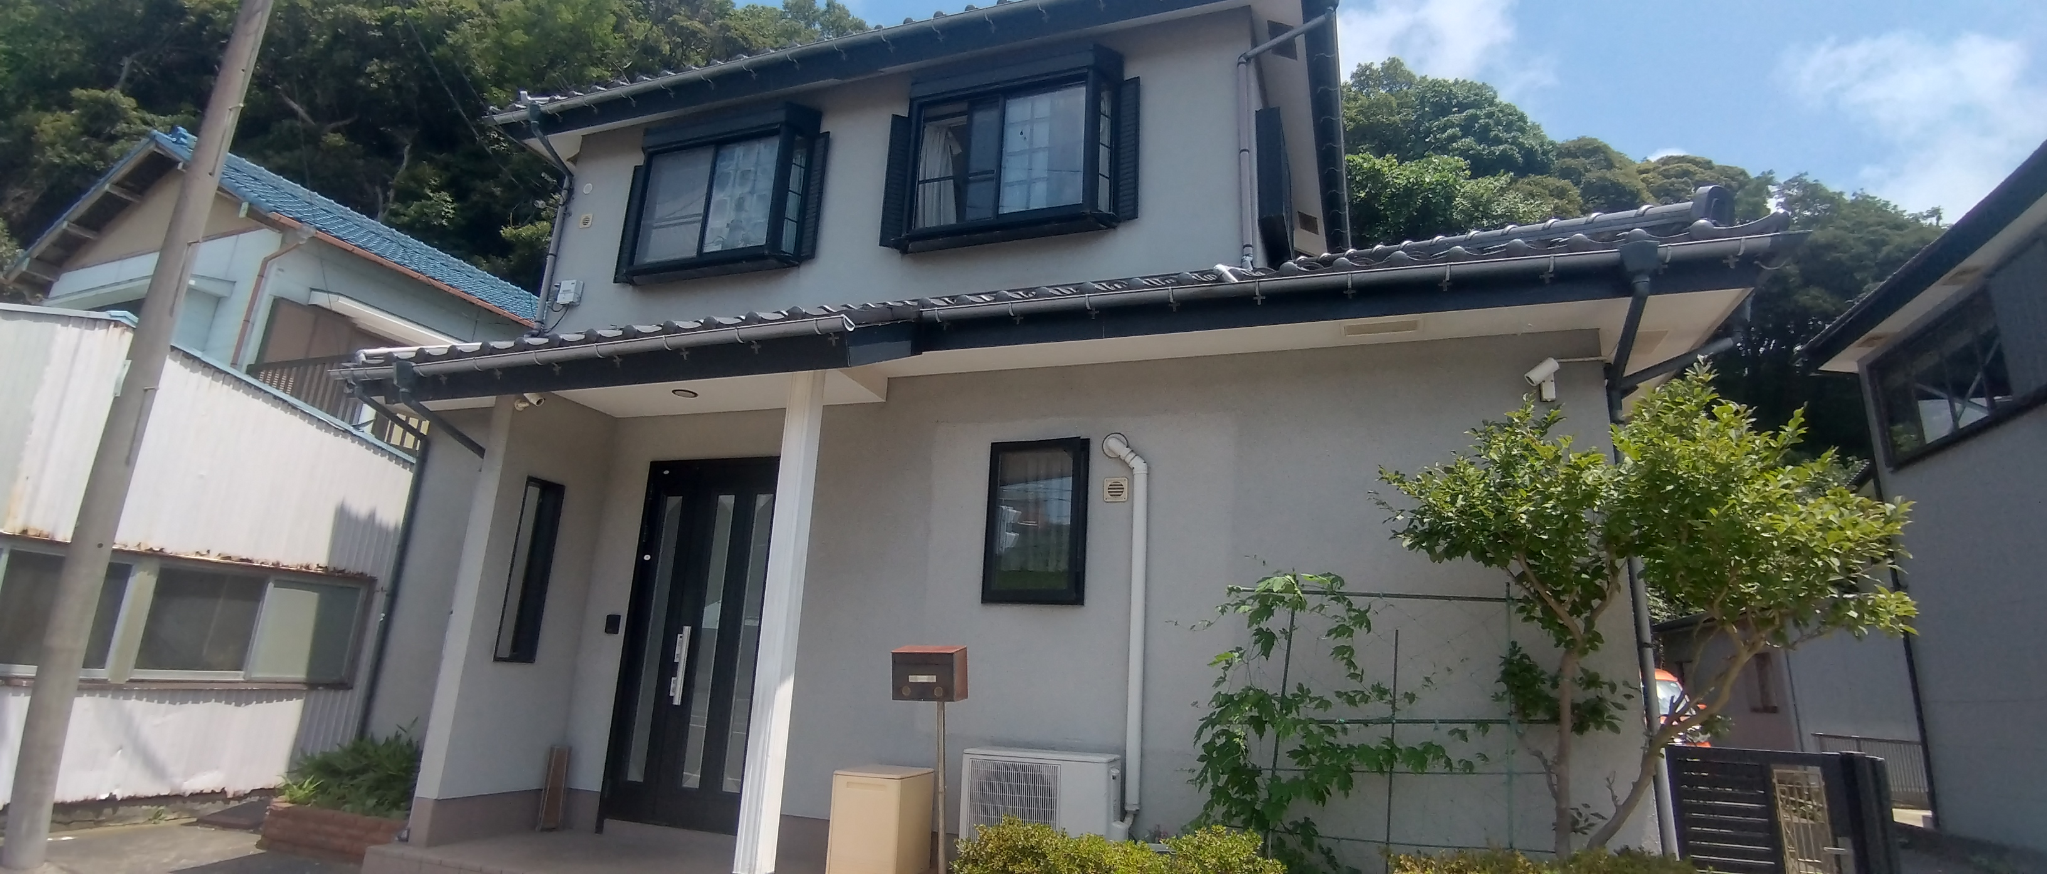
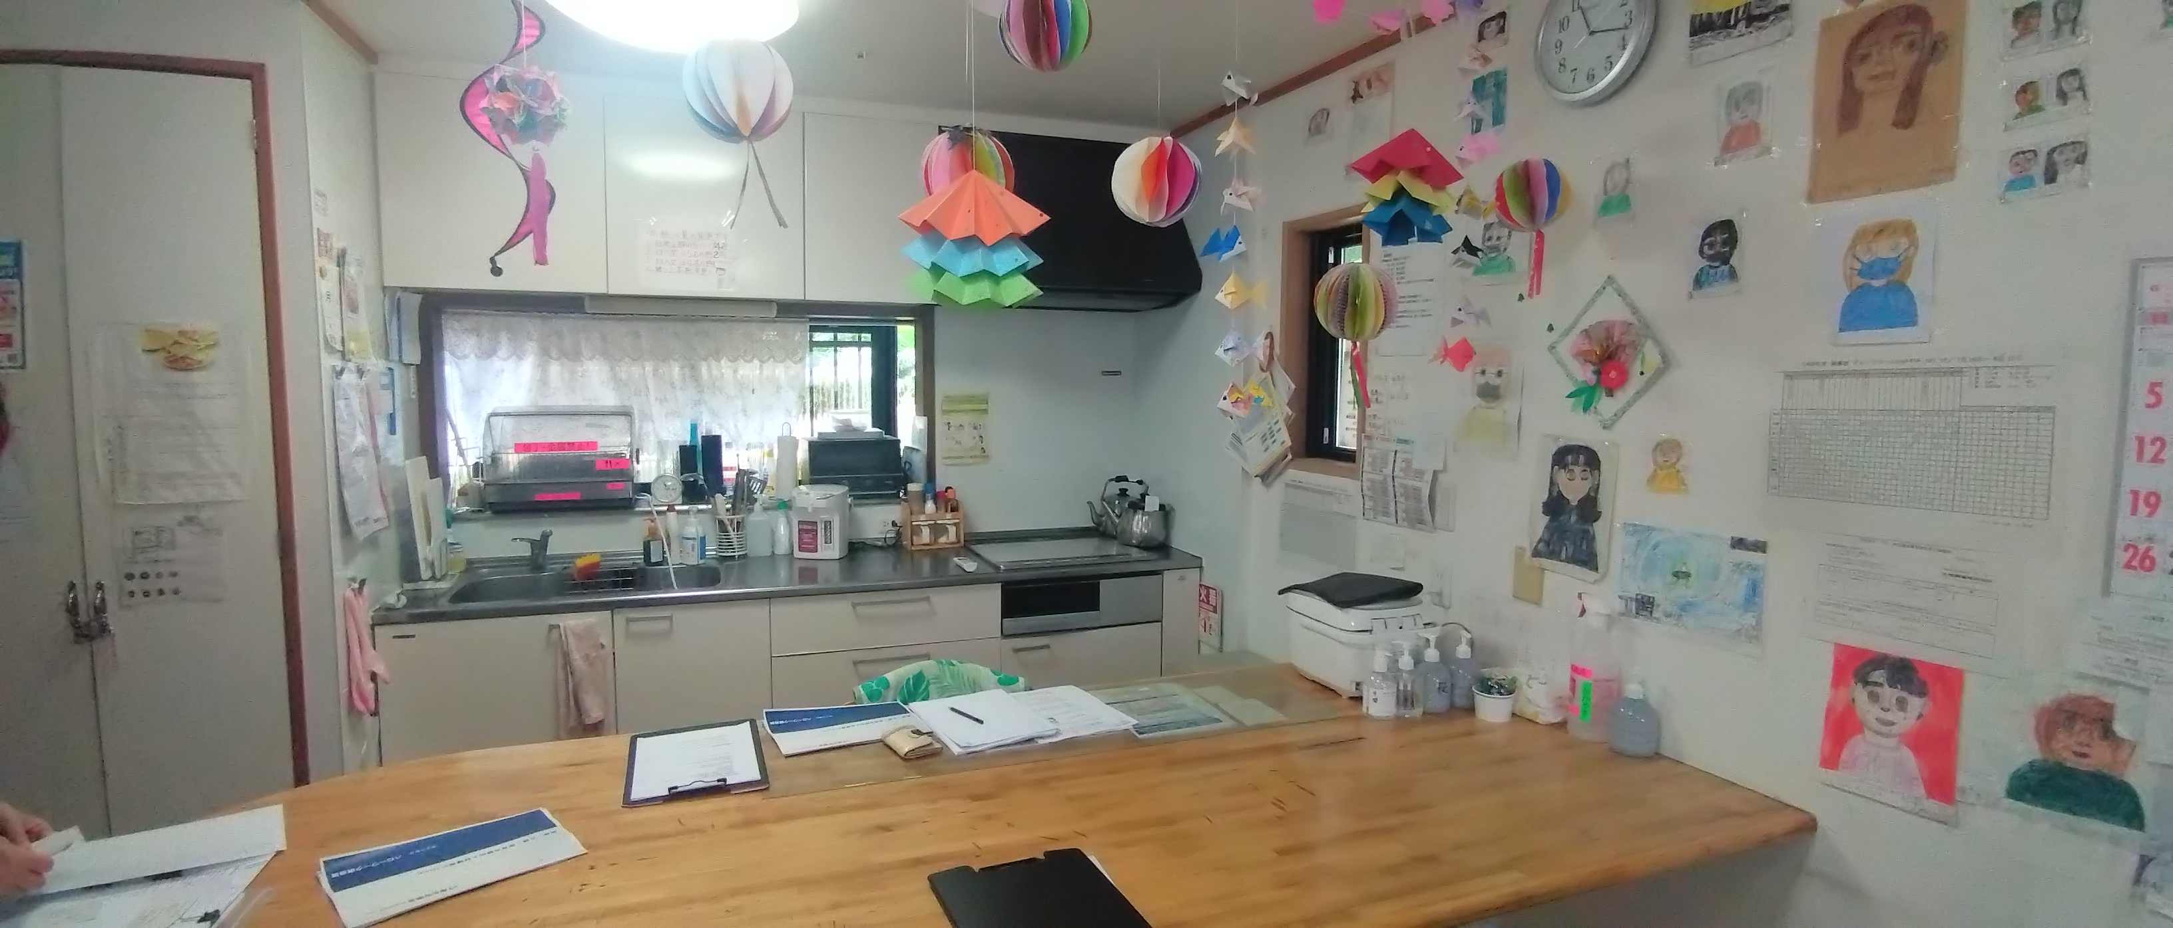
社会福祉法人
勤務日
相談可
ジモトを
支える仕事
清光会グループホーム
未経験
歓迎
シニア層
歓迎
兼業可
ﾏｲｶｰ
通勤可
勤務時間
相談可
ここがウチの魅力！
施設の概要
・純真さが魅力の利用者さんに癒やされながら
働ける職場です！
・熱意と経験のあるベテラン職員さんからの
手厚いサポートで未経験者でも安心！
・勤務日や時間帯の選択自由度が抜群です！
・元気な方であれば、シニア層の方も大歓迎！
・知的障がい者グループホーム
・１所ごと４～７名の方が暮らしています。
・居住者の年齢層は５０～６０代が中心です。
・自立度の比較的高い方が多いのが特徴です。
職員さんにインタビュー
↑グループホーム
かがやき外観
Ｑ.この仕事をやっていて良かったと感じる瞬間はどんなときですか？
利用者さんはとても純真で魅力的な方が多く、接しているととても癒や
されます。私が出勤した時に、遠くの窓から手を振ってくれた時や、
ホームに帰ってきた時に嬉しそうに話しかけてくれた時などはとても
嬉しいです！
Ｑ.その他、職場として魅力的なところを教えてください。
勤務時間が３時間や５時間など、短めで働きやすいところです。
朝のみ、夕方のみなど勤務時間が選べますし、予定があるときはお休みも
とりやすい点も魅力です。
Ｑ. 最初に大変だったことなどはありますか？
名前・顔・茶碗やお箸など覚えるのが少し大変でした。でも、逆に利用者さんが「いつもこうだったよ」と教えてくれたりして助かりました（笑）
↑ダイニング＆
キッチン
Ｑ. 求職者の方へのメッセージお願いします。
とにかく一度見学に来て、利用者さんの魅力を感じてほしいです！
少しでも気になった方は、ハローワーク相談窓口まで！！
求人票以上の情報をゲットできます！！

